Slide 1
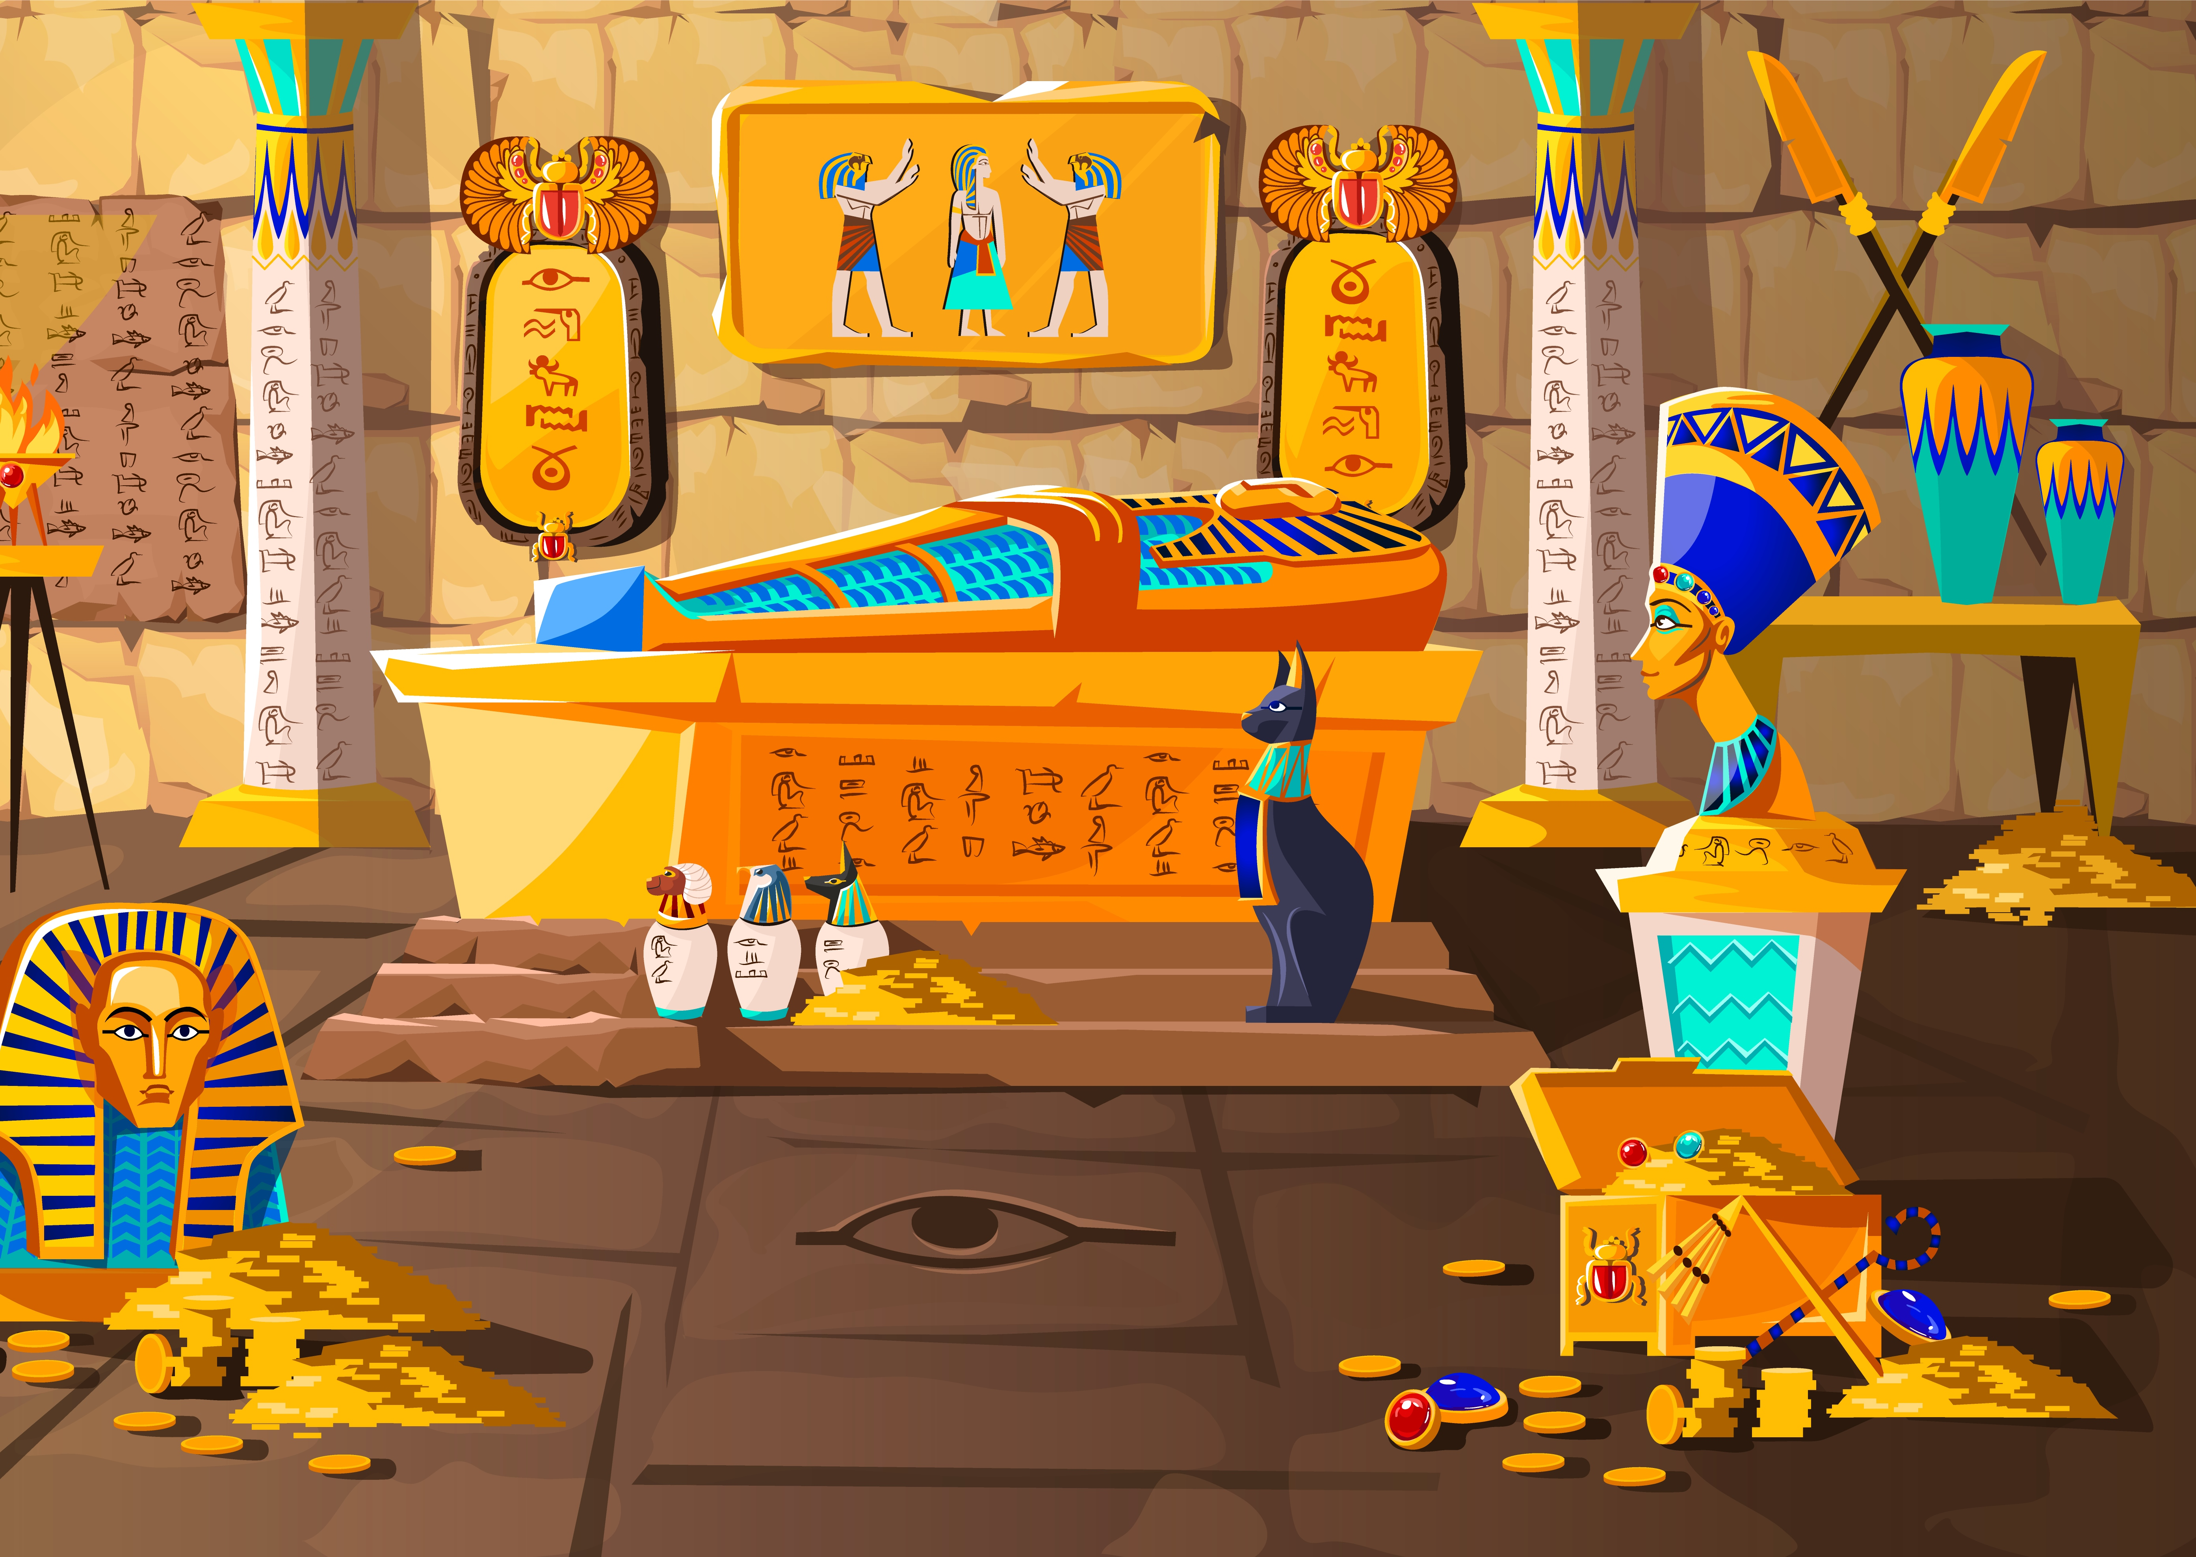


Расцвет Древнеегипетского государства
https://www.freepik.com/free-vector/ancient-egypt-tomb-pharaoh-cartoon_5743096.htm#fromView=search&page=2&position=31&uuid=73f48dc7-786d-4a67-bf13-72303b83c1c2&query=открытие+Древнего+Египта

Slide 2


Новые открытия в хозяйстве
Египтяне научились получать бронзу – сплав меди с оловом.
Бронзовые орудия труда: плуг с бронзовым наконечником, инструменты ремесленников, оружие.
Бронзовые мечи и топоры были крепче медных и не гнулись при ударе.
Новые технологии способствовали развитию земледелия, ремёсел и строительства.

Slide 3
Возвышение столицы и военные новшества
В середине II тысячелетия до н. э. столицей Египта стали Фивы.
Здесь строились новые дворцы и храмы.
Египтяне переняли у жителей Палестины и Сирии коневодство.
Появился новый род войск – отряды боевых колесниц.

Slide 4
Создание регулярной армии
Раньше войско было ополчением – свободным населением, собранным на время войны.
Фараоны создали постоянную, регулярную армию.
Основу составляли пехотинцы, которых обучали владеть оружием и сражаться в строю.
Армия делилась на отряды:
– копья и щиты,
– топоры и кинжалы,
– луки и стрелы,
– пращи для метания камней.

Slide 5
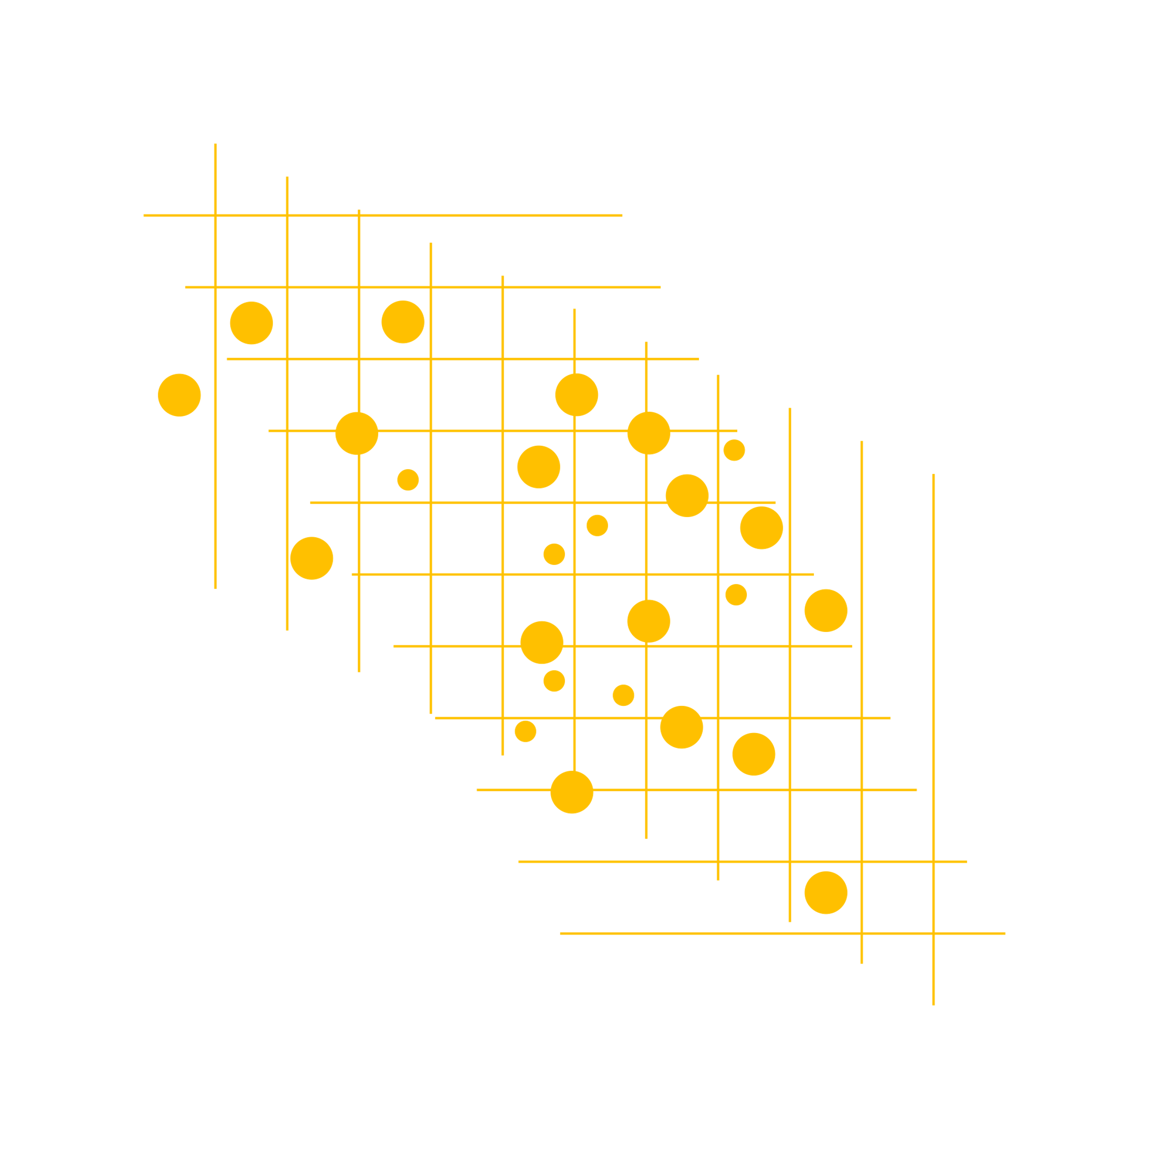
Боевая тактика египтян
Сражение начинали легковооружённые воины – стреляли из луков и пращей.
Затем в бой вступали колесницы, которые прорывали ряды противника и сеяли панику.
За ними наступали ряды пехотинцев с копьями и щитами, топорами и кинжалами.
Бежавшего врага догоняли на колесницах.

Slide 6
Фараон Тутмос III
Правил в 1490–1436 гг. до н. э.
Совершил 15 походов в Сирию и Палестину.
Разбил объединённое войско этих земель в битве при Мегиддо.
Его владения простирались до реки Евфрат.
Завоёванные народы платили дань: серебро, ткани, ковры, благовония, лес.
На юге расширил владения в богатой золотом Нубии – оттуда везли золото, чёрное дерево, слоновую кость.
Египет прославился богатством: говорили, что у фараонов золота столько же, сколько песка в пустыне.

Slide 7
Фараон Рамсес II
Правил ок. 1290–1223 гг. до н. э.
Воевал с Хеттским царством за земли Сирии и Палестины.
Знаменитое сражение – битва при Кадеше.
Хетты ворвались в лагерь египтян, но Рамсес II лично встал на колесницу и вдохновил воинов.
В итоге был заключён мирный договор:
При Рамсесе II велось грандиозное строительство: оросительные сооружения, новые города (Пер-Рамсес), храмы в Египте и Нубии (например, храм в Абу-Симбеле).
Сирия осталась за хеттами, а Палестина и часть Финикии – за Египтом.

Slide 8
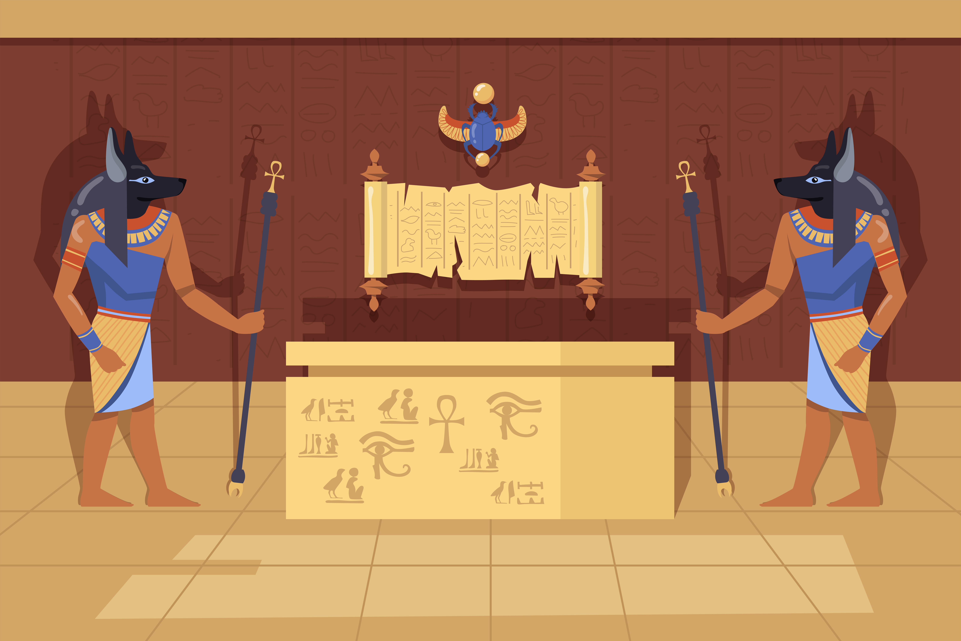
Итоги урока
Применение бронзовых орудий труда и новых технологий укрепило хозяйство.
Египетская армия стала регулярной и получила отряды боевых колесниц.
При Тутмосе III Египет достиг наибольшей силы, его владения расширились от Нубии до Евфрата.
При Рамсесе II Египет вел войны с хеттами, заключил мир и пережил период процветания.
Время правления великих фараонов называют «золотым веком» Древнего Египта.
https://www.freepik.com/free-vector/two-anubis-deities-with-ankh-walking-canes-mummy-case-cartoon-illustration-egyptian-gods-ancient-temple-interior-symbols-hieroglyphics-ancient-egypt-history-art-concept_14573571.htm#fromView=search&page=2&position=30&uuid=73f48dc7-786d-4a67-bf13-72303b83c1c2&query=открытие+Древнего+Египта

